Slide 1
CSS Grid
Luca Märki & Patrick Stettler

Slide 2
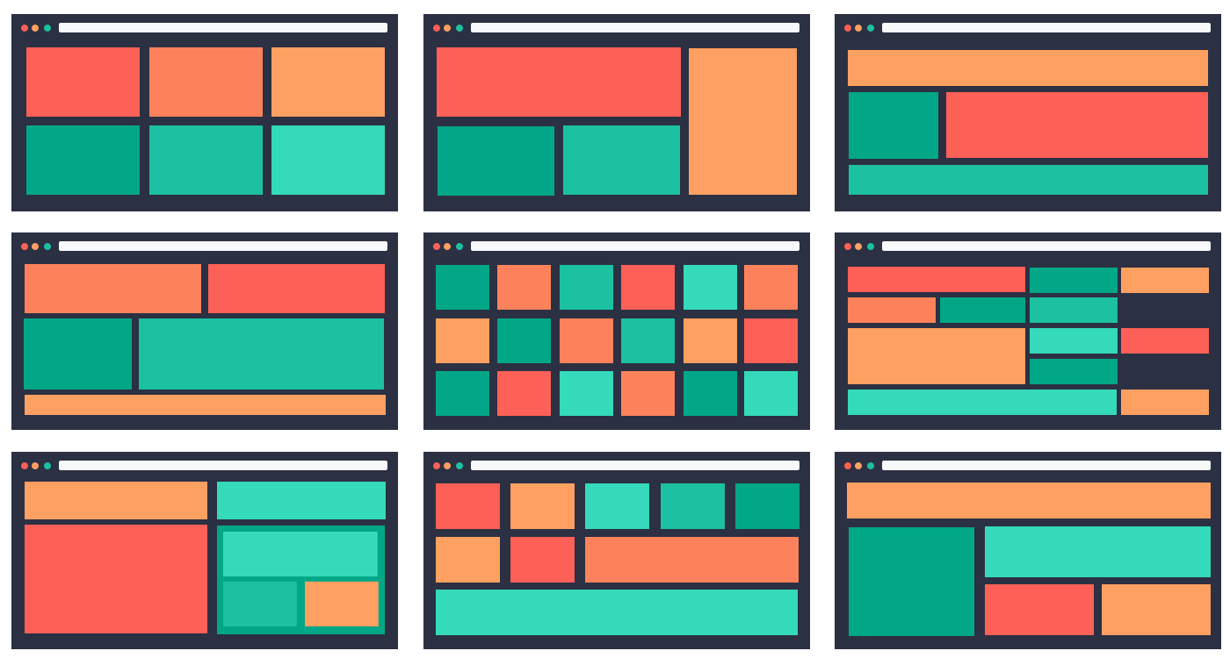
Grid-Layout
Ein leistungsstarkes CSS-Layout-System
Ermöglicht zweidimensionale Layouts
Besteht aus Zeilen und Spalten
Flexibel und einfach anpassbar

Slide 3

Grid vs. Flex

Slide 4
Verwendung 1.0
<div class="grid-container">
<div class="one"></div>
<div class="two"></div>
<div class="three"></div>
<div class="four"></div>
<div class="five"></div>
<div class="six"></div>
<div class="seven"></div>
<div class="eight"></div>
</div>
.grid-container {
display: grid;
grid-template-columns: repeat(4, 1fr);
grid-template-rows: repeat(4, 200px)
gap: 1em;
}
.one {
grid-column: 1 / 3;
grid-rows: 1 / 4;
}

Slide 5
Verwendung 2.0
<div class="grid-container">
<div class="title"></div>
<div class="content"></div>
<div class="image"></div>
</div>
.grid-container {
display: grid;
grid-template-columns: repeat(2, 1fr);
grid-template-rows: repeat(2, 200px)
grid-template-areas:
"title image" "content image"
}
.ïmage {
grid-area: image;
}

Slide 6
Properties
align-content
align-items
align-self
display
column-gap
gap
grid
grid-area
grid-auto-columns
grid-auto-flow
grid-auto-rows
grid-column
grid-column-end
grid-column-start
grid-row
grid-row-end
grid-row-start
grid-template
grid-template-areas
grid-template-columns
grid-template-rows
justify-content
justify-self
place-self
place-content
row-gap

Slide 7

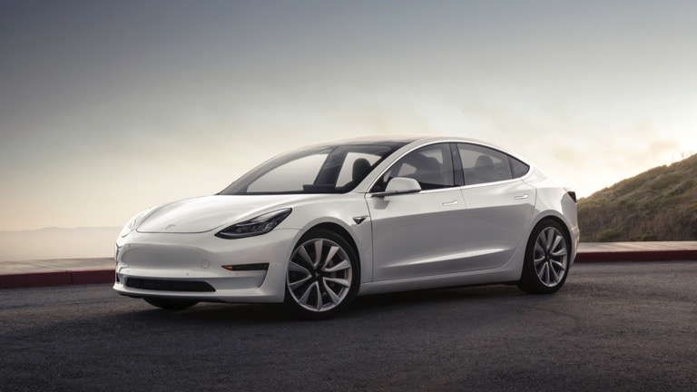
Beispiele
Airbnb
Teslsa
https://airbnb.com
https://www.tesla.com

Slide 8
Vorteile
präzise Kontrolle über Layouts
reduziert den Einsatz von verschachtelten div-Containern
flexibel und responsiv
unterstützt komplexe Layouts ohne zusätzliche CSS-Tricks

Slide 9


Slide 10
Fragen?

